Slide 1
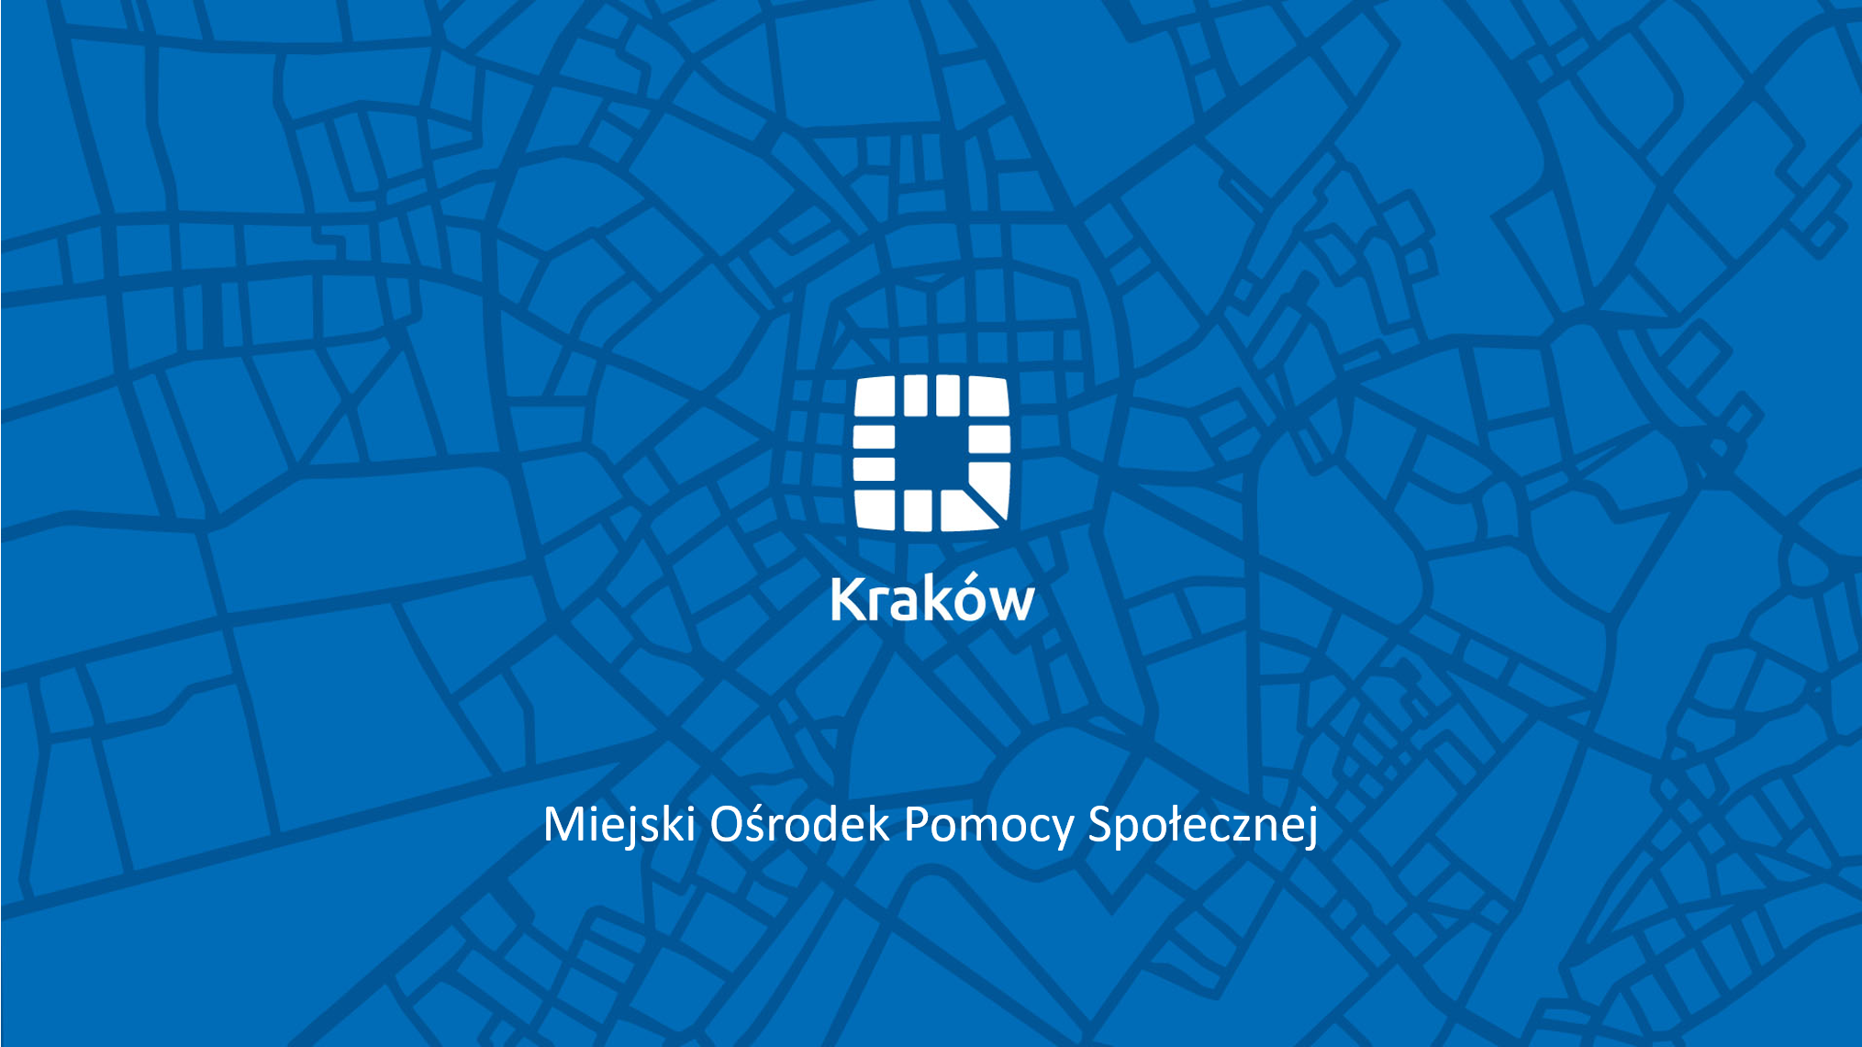

Slide 2

OD PREWENCJI DO OCHRONY – KRAKOWSKIE DOŚWIADCZENIA
Małgorzata Łyżwińska – Kustra
Miejski Ośrodek Pomocy Społecznej
w Krakowie

Slide 3
STRUKTURA WIEKU MIESZKAŃCÓW KRAKOWA
LUDNOŚĆ W WIEKU PRODUKCYJNYM I NIEPRODUKCYJNYM
Stan w dniu 31 XII
WORKING AND NON-WORKING AGE POPULATION
As of 31 XII
WYSZCZEGÓLNIENIE | 2005 | 2010 | 2015 | 2016 | SPECIFICATION
O G Ó Ł E M .................................... | 756629 | 757740 | 761069 | 765320 | T O T A L
W wieku przedprodukcyjnym .......................... | 122524 | 117015 | 120953 | 123884 | Pre-working age
mężczyźni ..................................... | 62788 | 59979 | 62118 | 63577 | males
kobiety ............................................. | 59736 | 57036 | 58835 | 60307 | females
W wieku produkcyjnym ..................... | 502612 | 494024 | 471743 | 468011 | Working age
mężczyźni ........................................ | 249193 | 248195 | 239670 | 238258 | males
kobiety ............................................ | 253419 | 245829 | 232073 | 229753 | females
W wieku poprodukcyjnym | 131493 | 146701 | 168373 | 173425 | Post-working
mężczyźni ........................................ | 42087 | 45479 | 53166 | 55262 | males
kobiety ............................................. | 89406 | 101222 | 115207 | 118163 | females
LUDNOŚĆ W WIEKU
NIEPRODUKCYJNYM |  |  |  |  | NON-WORKING AGE
NA 100 OSÓB W WIEKU |  |  |  |  | POPULATION PER 100
W WIEKU PRODUK- |  |  |  |  | PERSONS OF
CYJNYM ........................................... | 51 | 53 | 61 | 64 | WORKING AGE
Mężczyźni ............................................ | 42 | 42 | 48 | 50 | Males
Kobiety ................................................. | 59 | 64 | 75 | 78 | Females
  Ludność w wieku poprodukcyjnym tj. mężczyźni – 65 lat i więcej, kobiety – 60 lat i więcej.
  Źródło: https://krakow.stat.gov.pl/dane-o-wojewodztwie/stolica-wojewodztwa-926/ludnosc-1109/

Slide 4
ZAGROŻENIE BEZPIECZEŃSTWA OSÓB STARSZYCH
  Bezpieczeństwo w sferze publicznej
    narażenie na agresję fizyczną i/lub słowną od osób postronnych
    nadużycia finansowe
    zagrożenia wynikające z uczestnictwa w ruchu drogowym
  Bezpieczeństwo w sferze prywatnej
    zagrożenia ze strony osób najbliższych – przemoc w rodzinie
    zagrożenia ze strony osób obcych – narażenie na oszustwa i inne przestępstwa (kradzieże, włamania itp.)

Slide 5
STRUKTURA WIEKU MIESZKAŃCÓW KRAKOWA
  Przemoc w rodzinie wobec osób pow. 60 r.ż.
      Ze strony osób najbliższych z młodszych generacji
      Ze strony małżonków/partnerów
  W latach 2016 - 2018 rocznie odnotowywaliśmy w Krakowie ok. 200 – 240 osób w wieku 60+, które doświadczały przemocy w rodzinie. Jest to liczba przypadków ujawnionych, nie znamy skali rzeczywistej z uwagi na specyficzny charakter zjawiska przemocy w rodzinie.

Slide 6
PREWENCJA
Strategia Rozwiązywania Problemów Społecznych Krakowa na lata 2015-2020
Program przeciwdziałania przemocy w rodzinie na lata 2014 – 2020
Aktywne formy spędzania wolnego czasu przez seniorów
Centra Aktywności Seniorów, Kluby Seniora, Miejskie Dzienne Domy Pomocy Społecznej, kluby samopomocy, projekt „W sile wieku”
Działania mające na celu aktywizowanie i integrację społeczną seniorów – wzmacnianie pozycji osób starszych poprzez promowanie projektów rozwijających integrację międzypokoleniową, co sprzyja podmiotowemu traktowaniu seniorów w ich otoczeniu. Działania na rzecz obniżenia ryzyka wystąpienia negatywnych zachowań wobec seniorów, w tym prewencja przemocy w rodzinie.

Slide 7
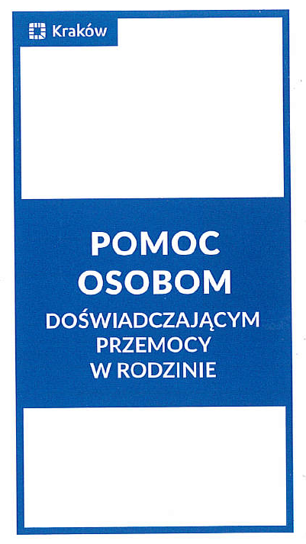
PREWENCJA
Działania informacyjno – edukacyjne
w zakresie przeciwdziałania przemocy w rodzinie spotkania edukacyjne z seniorami prowadzone przez pracowników Miejskiego Ośrodka Pomocy Społecznej
  czym jest przemoc w rodzinie
  gdzie szukać pomocy
  dysponowanie materiałów informacyjnych
  telefon zaufania dla seniorów
  współpraca z Policją w zakresie debat o bezpieczeństwie
współpraca z Policją w zakresie debat o bezpieczeństwie

Slide 8
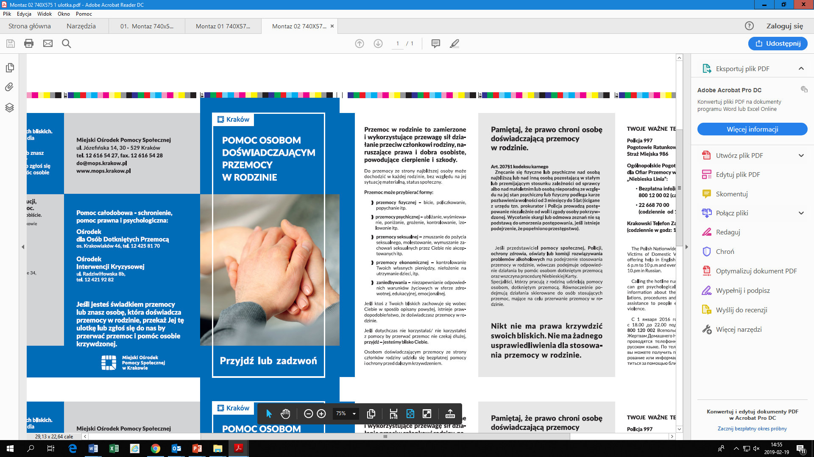
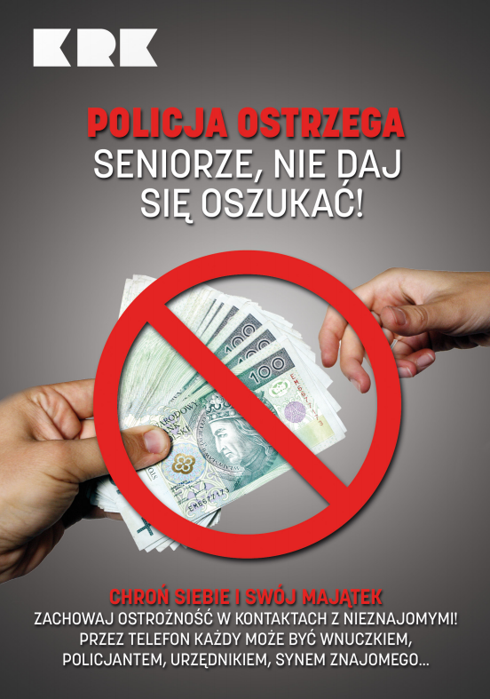
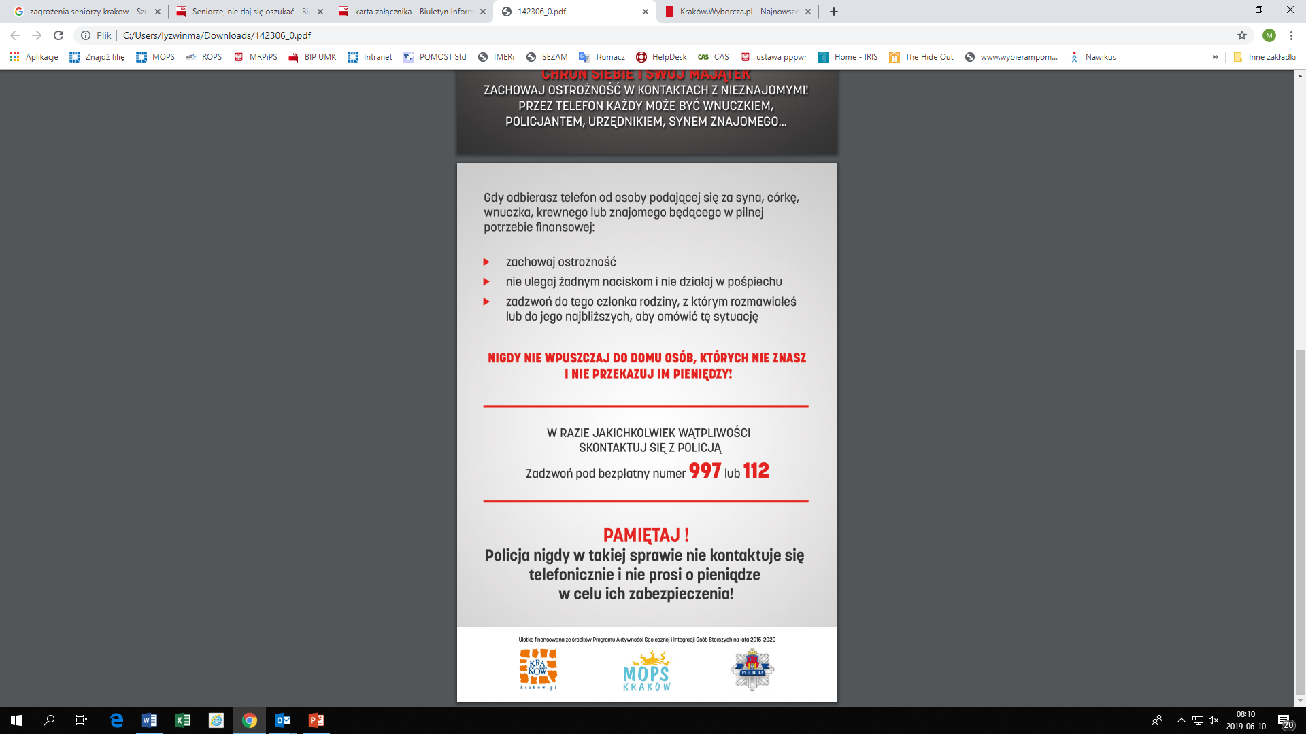
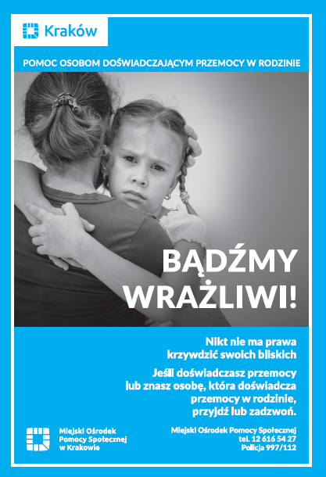
PREWENCJA
Przeciwdziałania przemocy w rodzinie
Bezpieczny Senior

Slide 9
OCHRONA
                Przemoc w rodzinie
                Działania interwencyjno–pomocowe w ramach procedury Niebieskie Karty
                Monitorowanie sytuacji osoby dotkniętej przemocą, w miejscu zamieszkania
                Pomoc interdyscyplinarna w zakresie pomocy psychologicznej, prawnej, pracy socjalnej
                Konfrontowanie sprawcy przemocy z krzywdzącymi zachowaniami
                Pomoc osobom, które stosują przemoc w zmianie ich zachowań
                Uruchamianie w miejscu zamieszkania wsparcia i pomocy dla osób krzywdzonych
                Udostępnianie możliwości wsparcia środowiskowego i udziału w zorganizowanych formach aktywności

Slide 10
OCHRONA
Bezpłatna pomoc psychologiczna i prawna w MOPS oraz placówkach pomagających osobom dotkniętym przemocą w rodzinie
Bezpłatna pomoc psychologiczna i terapia w ośrodkach poradnictwa i terapii rodzin
Udzielanie bezpłatnego wsparcia i pomocy w formie pracy socjalnej
Prowadzone są 2 grupy wsparcia dla kobiet dotkniętych przemocą w rodzinie (1 – MOPS, 1 – Specjalistyczny Ośrodek Wsparcia dla Ofiar Przemocy w Rodzinie SOW);
Możliwość bezpłatnego schronienia dla osób doświadczających przemocy w rodzinie w Specjalistycznym Ośrodku Wsparcia dla Ofiar Przemocy w Rodzinie lub Ośrodku Interwencji Kryzysowej
W sytuacji osób wymagających całodobowej pomocy osób trzecich – w celu zapewnienia bezpieczeństwa istnieje możliwość interwencyjnego (czasowego) skierowania do domu pomocy społecznej

Slide 11


